Slide 1
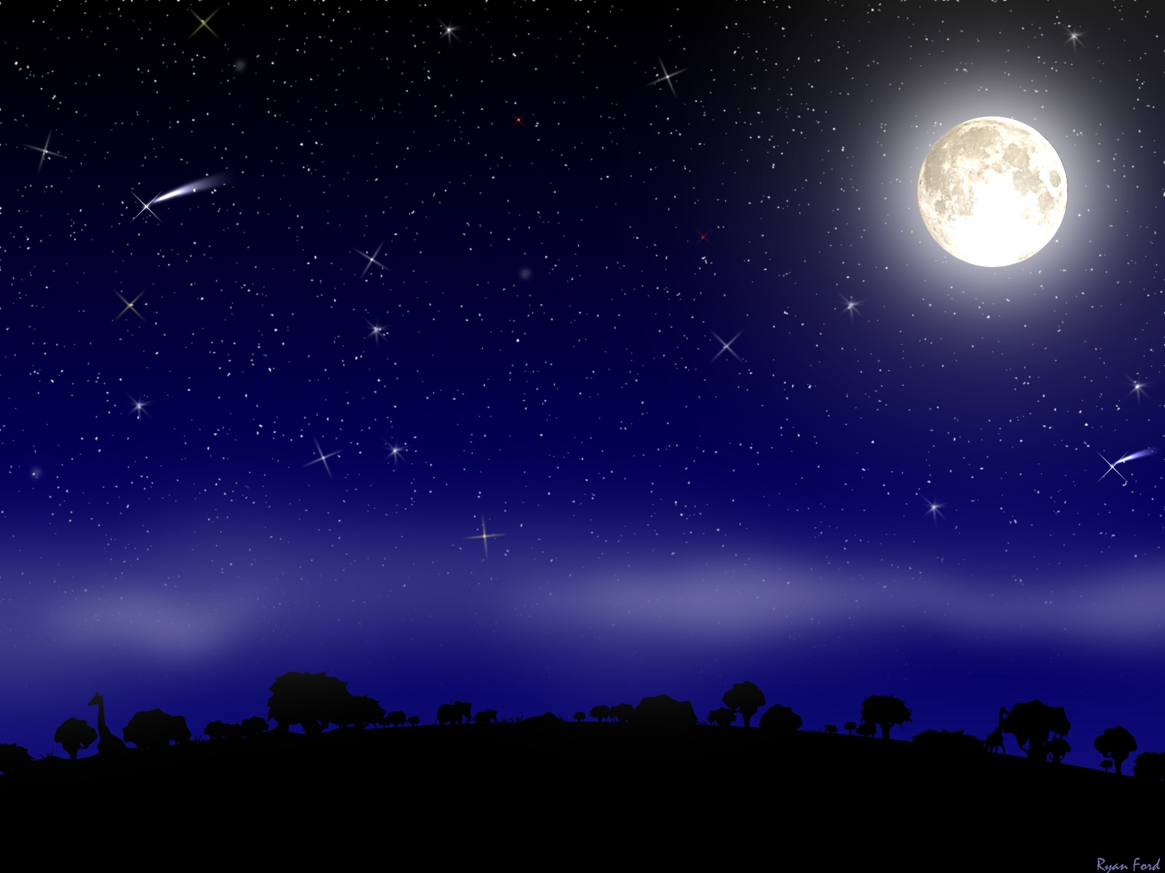
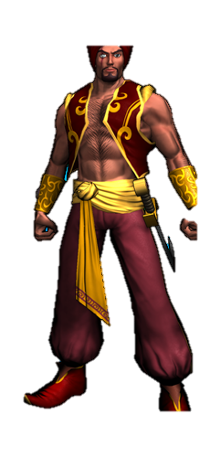
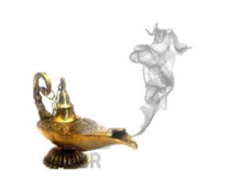
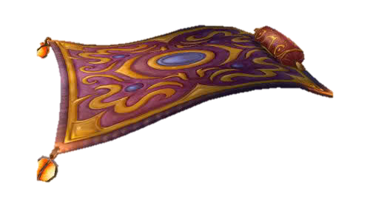
La sabiduría del sultán

Slide 2

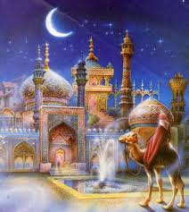
Cuenta la historia ,que una vez existió un reino donde gobernaba un sultán, era este, un rey , honesto ,muy, sabio; generoso y comprensivo, pero también muy severo a la hora de aplicar justicia, era muy querido por gran parte los habitantes de su reino, un día su más fiel colaborador ,el ministro de finanzas, enfermo y finalmente fallecio,este ministro era conocido por todos ,por que era bondadoso, ,compasivo y comprometido ,con los problemas cotidianos del reino ,hombre confiable y de conducta intachable, hacia muchos años que se había ganado la confianza del monarca y este lo contaba como uno de sus mejores amigos.

Slide 3
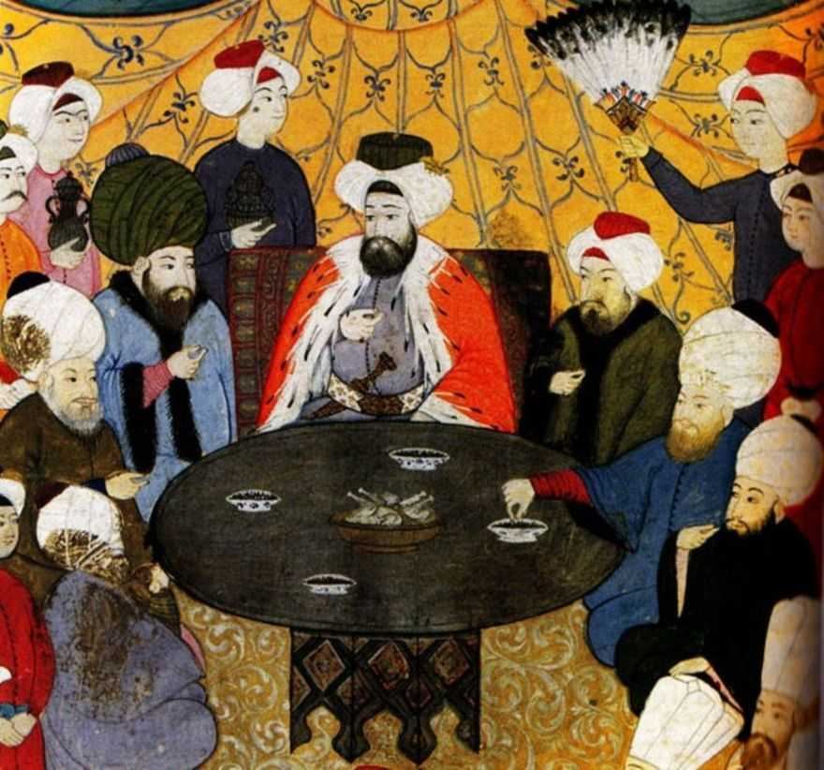
El tener que reemplazar a su antiguo y leal administrador, ahondó más su tristeza ,sabia que no seria una tarea fácil el encontrar a un hombre con los peculiares dotes de su amigo, los que conformaban su corte no reunían los conocimientos necesarios para cubrir el cargo. Envió mensajeros por todo su reino convocando hombres que supieran de finanzas, al día siguiente una larga fila de postulantes se hallaban en la entrada del palacio, las grandes puertas se abrieron y los hombres fueron llevados a un gran salón exquisitamente adornado, donde se encontraba el rey,

Slide 4
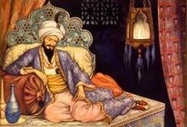
El escriba del rey iba tomando nota de los nombres y procedencia de los hombres a medida que se presentaban, luego el monarca los interrogaba con una serie de preguntas ingeniosas ,a fin de conocer sus cualidades y sus verdaderas intenciones, si las respuestas lo conformaban los separaba y los enviaba a un cuarto contiguo y de los que no quedaba conforme o intuía que no hablaban con sinceridad, los despachaba, así; de casi cien postulantes que se habían presentado, quedaron en el cuarto un grupo de nueve hombres, los hizo regresar acompañados por un sirviente , una vez reunidos, les dijo:-aún debo decidir quien de ustedes ocupara el puesto ,iremos ahora a la sala del tesoro.

Slide 5
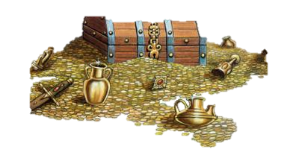
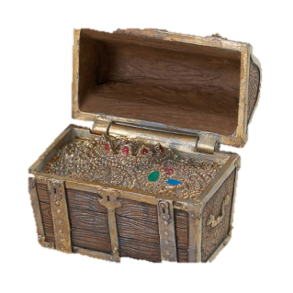

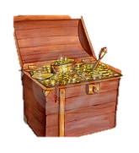
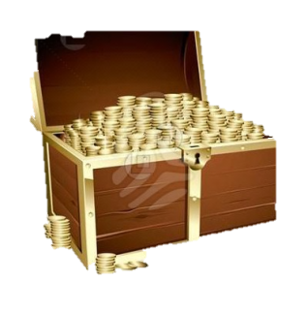
Siguieron al monarca ,que se encamino por un largo pasillo, luego bajaron unos escalones para continuar; finalmente se encontraron frente a una puerta de dos hojas y a cada lado un fornido guardia; armados ambos con afiladas cimitarras, las que en forma vertical mantenían apoyadas con sus puntas en el piso, un sirviente abrió las puertas ,hizo una reverencia y se coloco aun costado ; era un salón lujosamente adornado, las paredes ricamente revestidas ,los pisos brillaban ,habían grandes baúles repletos de monedas de oro y otros que contenían joyas con enormes piedras preciosas; en el fondo se veía una gran biblioteca con libros y papeles y delante de esta un fino escritorio con su silla.

Slide 6
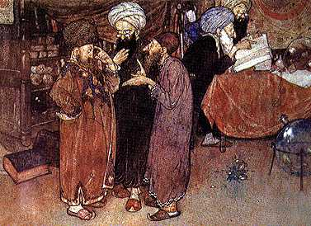
Una vez dentro el monarca dijo: aquí trabajaba mi fiel ministro y lo hará ahora quien de ustedes demuestre ser digno de ocupar el cargo. quiero que vean todo lo referente al manejo de documentos y la forma como trabajaba Baldazar el ministro, ahora debo retirarme por otro asunto ,se encamino a la salida de la sala el sirviente cerro las puertas detrás del rey y el grupo quedo solo.
Media hora más tarde, intespestuosamente se abrieron las puertas ,entro el monarca con los músicos de su corte, los sirvientes le sacaron la capa y el turbante, dio una palmada en señal de atención ,todos miraron al sultán, pensando que iba a hablar,este,sin decir nada, dio otra palmada, los músicos comenzaron a tocar entonces ordeno con voz firme y potente ¡a bailar!....

Slide 7
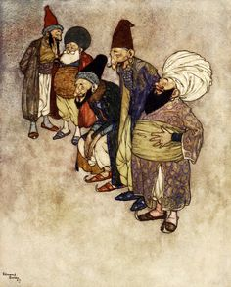
El rey de improviso y con inaudita agilidad salió disparado hacia el centro de la sala tras dar un un gran salto, hizo unos giros en el aire agitando los brazos, los postulantes quedaron desconsertados,pensaron que se trataba de una broma o bien que se había vuelto loco, después de todo no era habitual ver a un monarca hacer tantas monerías, solo uno bailaba a la par del monarca, con total despreocupación y sin pudor; era tal su entusiasmo ,que no se percató que su turbante y sus babuchas habían volado por los aires y una de ellas había caído en la cabeza del sultán, los postulantes miraron asombrados y como esperando la irritación real, pero como el rey seguía bailando y no le había dado importancia al incidente comenzaron los murmullos primero y después las risas. En uno de sus giros el rey los miro ceberamente,entonces…

Slide 8
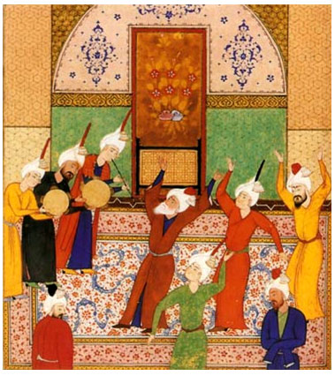
Pudorosamente y con vergüenza comenzaron a moverse, daban pequeños saltitos, sujetándose los pantalones algunos ,otros aplastaban sus turbantes en la cabeza, con sus manos, para evita que se les saliera, todos bailaban con suma preocupación y con mucha torpeza ,con cautela y lentitud giraban sobre si mismos; el sultán y el otro hombre bailaban abstraídos en derredor de toda la sala, en un momento dado el monarca dejo de bailar, con una palmada la música se detuvo y también los bailarines,-¡suficiente!,-ahora se quien merece ocupar el cargo, de ministro, entonces se dio cuenta que el que había bailado a la par suya no era ninguno de los nueve que el había seleccionado, era el simple sirviente ,que apenas había notado cuando abrió las puertas a su entrada a la sala y las cerro cuando,salio,para poner en marcha su ardid.

Slide 9
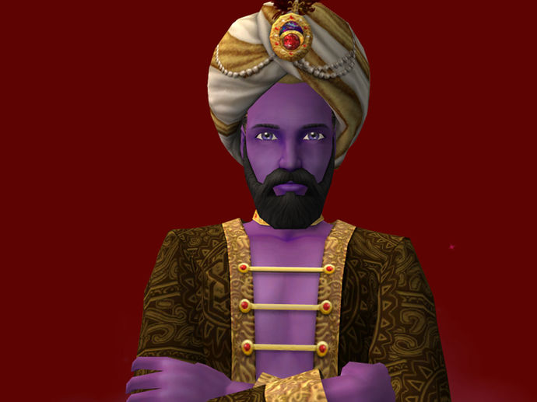
Era Abdul, el antiguo sirviente del ministro ,recordó entonces las numerosas veces que Baldazar había recurrido y confiado en el ,encomendándole tareas de gran valía e importancia, llevando y trayendo documentos de estado otras le confiaba el recuento del dinero de los impuestos en la sala del tesoro, siempre atento y silencioso cumplía con todo lo que se le ordenaba; he sido un tonto pensó el sultán, luego dijo:-me he permitido hacer el ridiculo,pero había un propósito para ello, esta ultima prueba me a servido para evaluar la honestidad de todos y como dije antes, se ahora quien será mi nuevo ministro, en cuanto a ustedes he comprobado que son unos ladrones y al instante ordeno a los guardias que los encerrasen en el calabozo

Slide 10
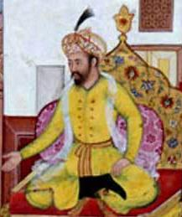
Abdul se acerco al llamado del rey e inclinando su cabeza ,hablo de la siguiente manera:-sabio es el sultán, no por que me haya elegido como ministro, he sido siempre un sirviente agradecido ,me agradaba colaborar con el visir y servir a su alteza, que supo descubrir mediante el ridículo al que se expuso, como esos desagradecidos que al dejarlos solo aprovecharon la oportunidad para llenarse los bolsillos de monedas y piedras preciosas gran tino tuvo su majestad al ponerlos a bailar, pensaron que nadie se iba a dar cuenta, pero se pusieron nerviosos y el temor de ser descubiertos, provoco su torpeza de movimientos y eso los delato, pues intentaban que ni una moneda se les cayera; el Sultán se rió de buena gana,-y dijo- has comprendido bien Abdul. En ese preciso momento entraron los guardias con un saco de monedas y joyas, recuperadas de los que habían sido robados, mandó vestir a Abdul con fino traje y luego le otorgo los privilegios inherentes a su nuevo cargo.

Slide 11
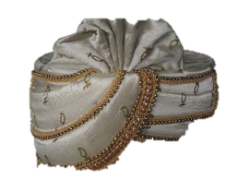
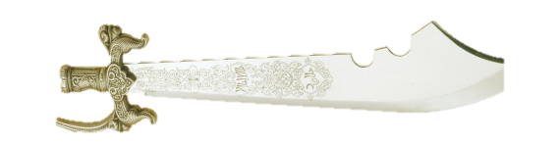

Abdul desde hacia tiempo mantenía un secreto por temor a ser apresado o echado del palacio, lo que ocultaba celosamente era que frecuentaba a la hija del sultán, juntos pasaban largas horas paseando y conversando, por lugares de los jardines del palacio, que no eran frecuentados por el sultán, ni por otros sirvientes ,ambos se habían enamorado, pero comprendían que su unión no era posible, el sultán no permitiría de ninguna, manera que su hija se casara con un sirviente, en esto pensaba el nuevo ministro ,cuando tomo coraje y con firme decisión, pidió la mano de la bella princesa Azharida,el monarca se habia enterado hacia poco que un sirviente cortejaba a su hija y estaba investigando entre sus otros sirvientes ,para castigar al atrevido insolentc ,pero,enterado ahora de quien era el pretendiente envió por la princesa para que conociera su futuro esposo, ella penso que se trataba de algún otro sultán gordo y viejo,amigo de su padre,cuando llego y vio a su amado Abdul el corazón le dio un brinco de alegría ,la felicidad, la dicha y la alegría ,reinaron por mucho, mucho tiempo en ese antiguo reino.
fin

Slide 12
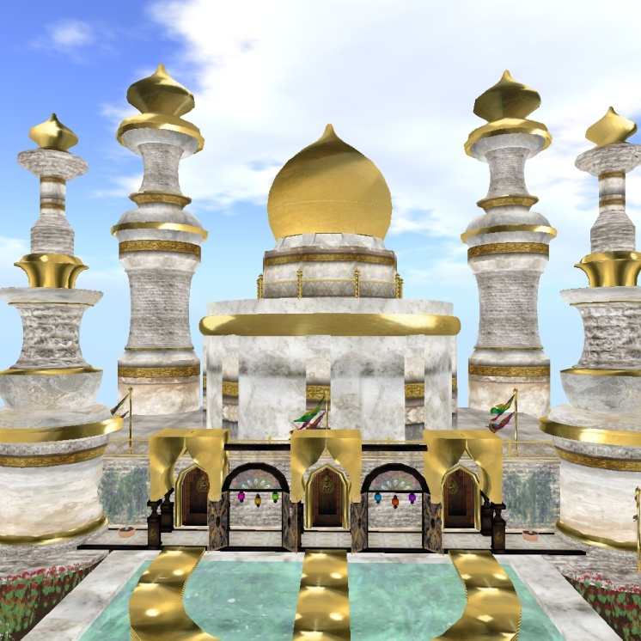
Diseño: Andrés Vázquez
Imágenes: internet
Autor cuento: Sherezade
Música: para cuentos
Que tengas un hermoso día

Slide 13







¿Te ha gustado?
Puedes ver más entrando
Aquí
Además puedes recibir powerpoints en tu correo electrónico suscribiéndote aquí:

